Slide 1


Kiến trúc và thiết kế phần mềm
Đại học công nghệ giao thông vận tải

Slide 2
Giảng viên:
Th.s Nguyễn Văn Cường
Email: cuongnv90@utt.edu.vn
SĐT: 0344.384.211
0978.191.034 (Zalo)

Slide 3
Thông tin môn học
Tên môn: Kiến trúc và thiết kế phần mềm
Số tín chỉ: 03
Lý thuyết, bài tập, thực hành: 42 tiết
Kiểm tra: 03 tiết
Hình thức thi kết thúc học phần: project MVC + Webservices or kiến trúc tương đương.

Slide 4
Thông tin môn học
Hình thức tính điểm:
- Điểm chuyên cần: 10%
- Điểm báo cáo + giữa kỳ: 20%
- Điểm thi kết thúc học phần: 70%

Slide 5
Tài liệu tham khảo
David Rice, Matthew Foemmel, Patterns of enterprise application architecture ,Martin Fowler, 2011.
Joseph Ingeno, Software architect’s handbook, 2018
Bass L., Clements P., Kazman R., Software architecture in practice, Addison-Wesley, 2013
Microsoft, Microsoft application architecture guide, SecondEdition, 2009

Slide 6
Nội dung môn học
Chương 1: Khái niệm cơ bản về kiến trúc phần mềm
Độ phức tạp phần mềm
Kiến trúc phần mềm
Một số khái niệm cơ bản (kiến trúc, kết nối, mẫu kiến trúc ...)

Slide 7
Nội dung môn học
Chương 2: Thiết kế kiến trúc và các kiểu kiến trúc
Tiến trình thiết kế kiến trúc
Các nguyên lý thiết kế kiến trúc
Các kiểu kiến trúc
Bài tập làm trên lớp

Slide 8
Nội dung môn học
Chương 3: Mô hình hóa kiến trúc, kiến trúc phần mềm dựa trên thành phần.
Khái niệm về mô hình hóa kiến trúc
Kỹ thuật mô hình
Giới thiệt về kiến trúc phần mềm dựa trên thành phần
Phát triển phần mềm dựa trên thành phần
Bài tập thực hành (Microservices / Monolith)

Slide 9
Nội dung môn học
Chương 4: Mô hình thành phần với EJB và .NET
Kiến trúc EJB
Mô hình thành phần, mô hình kết nối, triển khai, ví dụ
Mô hình thành phần .NET
Mô hình thành phần, mô hình kết nối, triển khai, ví dụ

Slide 10
Nội dung môn học
Chương 5: Kiến trúc và mẫu thiết kế
Khái niệm, phân loại mẫu thiết kế
Các mẫu thiết kế trong tạo dựng
Các mẫu thiết kế cấu trúc
Các mẫu thiết kế hành vi

Slide 11
Chia nhóm
Mỗi nhóm: 03-05 người:
Mục đích:
Làm các bài tập theo nhóm
Làm báo cáo cuối kì theo nhóm
Thuyết trình theo nhóm
Chia nhóm: 20-25 phút (15h20) (Lớp trưởng tạo google sheet để điền tên các thành viên vào nhóm) – Đề tài tạm thời bỏ trống để các thành viên trong nhóm bàn bạc, tham khảo them.

Slide 12
Chương 1: khái niệm cơ bản về kiến trúc phần mềm

Slide 13
Một vài ý ban đầu
Thuật ngữ “Kiến trúc” (architecture) đã có từ lâu trong lĩnh vực xây dựng để miêu tả cấu trúc tổng quát của tòa nhà.
Thuật ngữ “máy tính”, “phần cứng” đã xuất hiện vào những năm 1940 để miêu tả máy tính số, một loại thiết bị tổng quát hóa
Để miêu tả 2 lĩnh vực chính của máy tính, người ta dùng 2 thuật ngữ hardware và software

Slide 14
Một vài ý ban đầu
Thuật ngữ “Kiến trúc phần cứng máy tính” (computer hardware architecture)
Thuật ngữ “Kiến trúc phần mềm” (Software architecture)
Kỹ nghệ phần mềm còn rất mới mẻ
Kinh tế, đời sống con người phụ thuộc nhiều vào sản phẩm phần mềm

Slide 15
1.1. Độ phức tạp phần mềm
Phần mềm là gì?
Độ phức tạp phần mềm là gì?

Slide 16
1.1. Độ phức tạp phần mềm
Độ phức tạp phần mềm là gì?
“ Độ phức tạp là bản chất vốn có của một hệ phần mềm. Nó tỷ lệ với kích cỡ của hệ thống, số lượng thành phần cấu thành hệ thống, kích cỡ và cấu trúc bên trong của mỗi thành phần, số lượng và tính chất phụ thuộc nhau giữa các thành phần” (R. Taylor – 2010)

Slide 17
1.1. Độ phức tạp phần mềm
- Ảnh hưởng của độ phức tạp phần mềm?
Pha xác định yêu cầu
Phác thảo giao diện người dùng
Thiết kế kiến trúc
Thiết kế chi tiết
Tạo mã nguồn
Tích hợp

Slide 18
1.1. Độ phức tạp phần mềm
Toàn bộ công việc nhằm giảm độ phức tạp phần mềm xoay quanh việc làm sao tạo ra các thuật ngữ để thể hiện các khái niệm và các mối liên quan giữa các khái niệm
Đã đề xuất một số khái niệm
“ Mẫu kiến trúc” (architecture pattern)
“Mẫu thiết kế” (design pattern)
“Thành phần” (component)

Slide 19
1.2 Kiến trúc phần mềm (SA)
SA nhắm vào gì?
Độ phức tạp phần mềm ngày càng tăng
Chi phí phát triển phần mềm lớn: Hàng trăm / hàng ngàn công nhân
Nhiều hệ thống phần mềm phức tạp như tòa nhà chọc trời
Thiết kế phần mềm vượt xa kiến thức về giải thuật và cấu trúc dữ liệu. Thêm một số vấn đề mới về thiết kế phần mềm lớn, đó là cần có cấu trúc tổng thể của hệ thống cần phần mềm cần xây dựng và bảo dưỡng.
Notes:
SA lần đầu được sử dụng vào cuối những năm 60. Nhưng đến năm 90 mới được xem xét và nghiên cứu rộng rãi
SA được hiểu như một khái niệm quan trọng bắt nguồn từ nghiên cứu của Dijkstra vào năm 68 và Panas vào năm 70

Slide 20
1.2 Kiến trúc phần mềm (SA)
Việc xây dựng hệ thống phần mềm đã thay đổi tiêu chuẩn do:
Phần cứng máy tính được cải tiến, có thể mua được dễ dàng
Nhu cầu về các phần mềm ứng dụng bùng nổ
Cách thức xác định các yêu cầu cho sản phẩm mới và việc hiện thực phần mềm nhanh chóng, giá rẻ
Sản phẩm phần mềm cũ nhát vẫn còn dùng trên thị trường. Các phần mềm này phô bày nhiều điểm yếu về chất lượng
Tiêu chuẩn mới của xây dựng phần mềm là: Phần mềm phải có SA tốt, dễ hiểu bởi mọi người

Slide 21
1.2 Kiến trúc phần mềm (SA)
Định nghĩa:
“ Kiến trúc phần mềm được hiểu là một quá trình xác định một giải pháp để đưa ra một cấu trúc thích hợp nhằm đáp ứng được các yêu cầu về kỹ thuật và hoạt động của một tổ chức hay doanh nghiệp đồng thời có thể tối ưu hóa về mặt hiệu năng, an toàn và khả năng quản ly”
Notes:
Quá trình này liên quan đến một loạt các quyết định và mỗi quyết định thực sự có thể tác động đến chất lượng, hiệu năng, bảo trì và thành công chung của một hệ ứng dụng
Để hiểu rõ hơn về khái niệm kiến trúc ta xem xét một số định nghĩa đã được đưa ra gần đây:

Slide 22
1.2 Kiến trúc phần mềm (SA)
Một số định nghĩa khác:
“Booch đã định nghĩa SA là một loạt các quyết định quan trọng về tổ chức một hệ thống phần mềm: lựa chọn các thành phần của cấu trúc, giao diện của hệ thống; Xác định kiểu tương tác giữa các thành phần; Xác định các yếu tố cơ bản cấu thành hệ thống; Xác định kiểu kiến trúc hệ thống; khả năng tái sử dụng”
Notes:
Để hiểu rõ hơn về khái niệm kiến trúc ta xem xét một số định nghĩa đã được đưa ra gần đây

Slide 23
1.2 Kiến trúc phần mềm (SA)
Một số định nghĩa khác:
“Martin Fowler cũng đã chỉ ra một số chủ đề phổ biến khi giải thích về kiến trúc như sau: việc phân rã hệ thống ở mức cao thành các bộ phận, những quyết định khó thay đổi, nhiều kiến trúc trong hệ thống, cái gì có thể thay đổi trong vòng đời của hệ thống”
Notes:
Để hiểu rõ hơn về khái niệm kiến trúc ta xem xét một số định nghĩa đã được đưa ra gần đây

Slide 24
1.2 Kiến trúc phần mềm (SA)
Một số định nghĩa khác:
“Bass et al. đã định nghĩa SA là một hay nhiều cấu trúc của hệ thống bao gồm các thành phần phần mềm và các mỗi quan hệ giữa chúng”
Như vậy: Tổng quát hóa lại mục tiêu của SA là gì?
SA sẽ bị hạn chế bởi gì?
Notes:
Mục tiêu: Tìm cách xây dựng một liên kết giữa cá yêu cầu nghiệp vụ và các yêu cầu kỹ thuật, chỉ ra được các yc có ảnh hưởng ntn đến cấu trúc của ứng dụng, giảm độ rủi rõ …
Hạn chế: Sự thiếu hụt cách thức chaẩn hóa để miêu ta kiến trúc, sự thiếu hụt phương phát phân tích để dự đoán kiến trúc

Slide 25
1.2 Kiến trúc phần mềm (SA)
SA là bản kế hoạch thiết kế:
Kế hoạch kiến trúc mà diễn tả
Các phần tử của hệ thống
Cách chúng làm việc với nhau
Cách chúng làm việc cùng nhau để đáp ứng các yêu cầu phần mềm
Được dùng như tài liệu thiết kế trong quá trình phát triển phần mềm
Được dùng để dàn xếp, thương lượng các yêu cầu của hệ thống phần mềm
Được dùng để thiết lập các dự tính với khách hàng, quản lý, tiếp thị

Slide 26
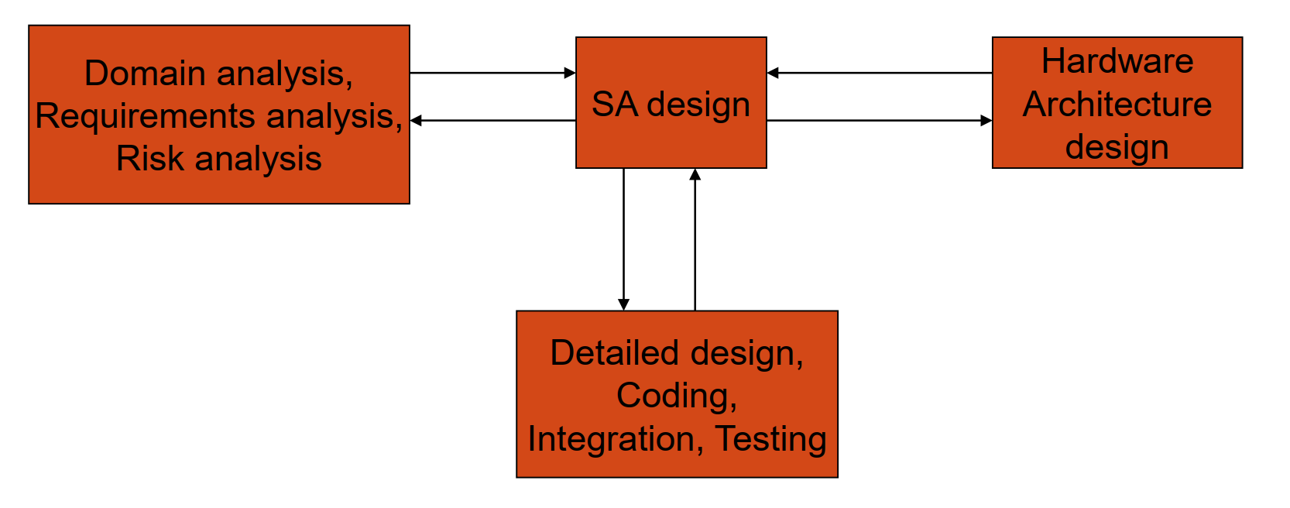
1.2 Kiến trúc phần mềm (SA)
SA là bản kế hoạch thiết kế:
Nhà quản lý dùng bản kế hoạch thiết kế như là đầu vào cho kế hoạch của dự án phần mềm

Slide 27
1.3 Một số khái niệm cơ bản
Kiến trúc:
Định nghĩa: Kiến trúc một hệ phần mềm là một tập các quyết định thiết kế chủ yếu được đưa ra cho hệ thống cần xây dựng
Quyết dịnh thiết kế (Design decision) là trung tâm của kiến trúc phần mềm nhằm kết nối các khái niệm khác liên quan đến kiến trúc
Một số khái niệm liên quan đến quyết định thiết kế
Notes:
Phần này trình bày chi tiết hơn một số định nghĩa về các thuật ngữ và những ý tưởng cơ bản về SA để làm cơ sở cho các chương sau:

Slide 28
1.3 Một số khái niệm cơ bản
Kiến trúc:
Một số khái niệm liên quan đến quyết định thiết kế
Cấu trúc của hệ thống: vd: Các thành phần phải tổ chức và hợp thành các gói phân cấp theo kiểu 3 tầng
Hành vi chức năng: vd: xử lý dữ liệu, lưu trữ, hiển thị sẽ được thực hiện theo một thứ tự nhất định
Tương tác: vd: giao tiếp giữa các thành phần hệ thống chỉ xảy ra bằng cách sử dụng thông báo, sự kiện..
Các tính chất phi chức năng. Vd: Khả năng phục hồi hệ thống, khả năng chịu lỗi…
Cài đặt vd: thành phần giao diện người dùng sẽ được xây dựng bằng PHP

Slide 29
1.3 Một số khái niệm cơ bản
Thành phần:
Định nghĩa: Những phần tử đóng gói xử lý và dữ liệu bên trong kiến trúc hệ thống gọi là thành phần phần mềm (Software component).
Theo Taylor: “ Thành phần phần mềm là một thực thể kiến trúc:
i) Đóng gói một tập con chức năng và dữ liệu của hệ thống
ii) Chỉ có thể truy cập vào thưc thể thông qua một giao diện
iii) Xác định các phụ thuộc tùy theo ngữ cảnh mà nó yêu cầu

Slide 30
1.3 Một số khái niệm cơ bản
Kết nối:
Định nghĩa: Kết nối là một phần tử kiến trúc có nhiệm vụ thực thi tương tác giữa các thành phần
Phân loại: 8 loại kết nối
Kết nối gọi thủ tục
Kết nối sự kiện
Kết nối truy nhập dữ liệu
Kết nối liên kết
Kết nối luồng (SOAP, FPT)
Kết nối trung gian (P2P)
Kết nối thích nghi
Kết nối theo tuyến

Slide 31
1.3 Một số khái niệm cơ bản
Cấu hình:
Định nghĩa: Cấu hình của kiến trúc là tập hợp các cách kết hợp giữa các thành phần và kết nối của kiến trúc phần mềm.

Slide 32
1.3 Một số khái niệm cơ bản
Kiểu kiến trúc:
Định nghĩa: Là tập hợp những quyết định thiết kế
i) Áp dụng được trong ngữ cảnh phát triển
ii) Ràng buộc những quyết định thiết kế cho hệ thống đó
iii) thể hiện được chất lượng và lợi ích trong kiểu hệ thống như vậy
Đối với hệ thống phân tán, kiểu kiến trúc có đặc điểm sau đây sẽ đem lại nhiều lợi điểm
- Tách biệt về mặt vật lý
Trong suốt
Cô lập

Slide 33
1.3 Một số khái niệm cơ bản
Mẫu kiến trúc (architecture pattern)
Mẫu kiến trúc cung cấp một tập các quyết định thiết kế liên quan đến các thành phần và kết nối với những đặc trưng cụ thể cho một lớp hệ phần mềm.
Khác biệt giữa kiểu kiến trúc và mẫu kiến trúc là không rõ ràng. Một số đặc trưng sau có thể giúp hiểu hơn sự khác biệt này
 | Kiểu kiến trúc | Mẫu kiến trúc
Phạm vi | Áp dụng vào một ngữ cảnh phát triển: Vd: Thiết kế GUI | Áp dụng vào một bài toán thiết kế đặc biệt. Vd: logic nghiệp vụ phải phân tách với csdl
Trừu tượng hóa | Giúp ràng buộc các quyết định thiết kế về kiến trúc. Khá trừu tượng nên cần sự thể hiện của con người | Là phần kiến trúc đã được tham số hóa và có thể xem như một mẫu thiết kế cụ thể
Quan hệ | Một kiểu có thể sử dụng nhiều mẫu kiến trúc | Không sử dụng được ngay mà cần tham số hóa cho bài toán cụ thể

Slide 34
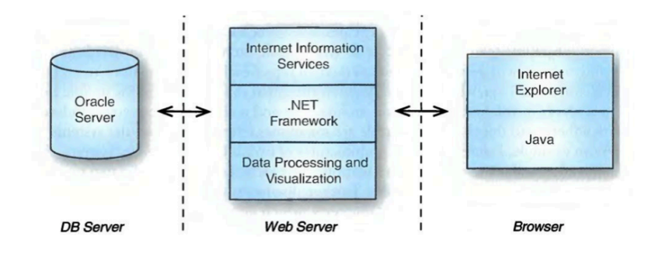

Slide 35
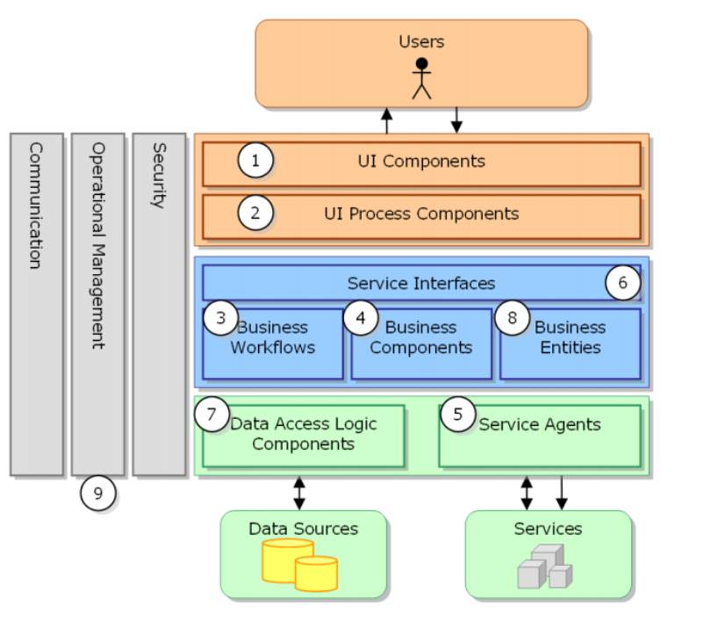

Slide 36
1.3 Một số khái niệm cơ bản
Mô hình kiến trúc
Mô hình kiến trúc là sản phẩm thể hiện một số hay tất cả những quyết định thiết kế tạo nên kiến trúc của hệ thống sử dụng những ký hiệu mô hình hóa
Tập ký hiệu mô hình kiến trúc gọi là ngôn ngữ mô tả kiến trúc (Văn bản, đồ họa, biểu đồ …)

Slide 37
1.3 Một số khái niệm cơ bản
Mô hình kiến trúc
Mô hình kiến trúc là sản phẩm thể hiện một số hay tất cả những quyết định thiết kế tạo nên kiến trúc của hệ thống sử dụng những ký hiệu mô hình hóa
Tập ký hiệu mô hình kiến trúc gọi là ngôn ngữ mô tả kiến trúc (Văn bản, đồ họa, biểu đồ …)

Slide 38
1.3 Một số khái niệm cơ bản
ADL (architecture description language)
Cung cấp các ký hiệu hay miêu tả các phần tử kiến trúc như kiểu phần tử, instance của kiểu phần tử, nối kết các phần tử để tạo kiến trúc hoàn chỉnh
Được dùng chủ yếu nhất là trong cộng đồng các người nghiên cứu
Về lý thuyết: Kiến trúc sư có thể dùng 1 ADL để đặc tả bất kỳ mức kiến trúc phần mềm nào
Trong thực tiễn: Không phải ADL nào cũng hỗ trợ đầy đủ việc đặc tả cả các mức kiến trúc phần mềm
Một vài ADL có tool kèm theo

Slide 39
1.3 Một số khái niệm cơ bản
Stakeholders
Kiến trúc phần mềm bị ảnh hưởng bởi các stakeholders
Nhà quản lý: Giá thấp, cố gắng sử dụng triệt để người làm công
Tiếp thị: Giá thấp, nhanh chóng phân phối cho thị trường
Khách hàng: Thời gian phân phối nhanh, không thay dổi thường xuyên
Người dùng đầu cuối: hành vi, hiệu suất, an ninh …
Bảo trì: tính thay đổi được, dễ bảo trì..

Slide 40
Bài tập
Một hệ thống thương mại điện tử như eBay, Amazon có cấu trúc gồm các thành phần, kết nối, cấu hình… Hãy khảo sát một trong các hệ thống đó trên mạng và chỉ ra các yếu tố của hệ thống này?
Hãy liệt kê các kiểu kết nối (Giao thức) có thể có giữa các tầng trong kiến trúc 3 tầng. Trình bày một số thông tin về các kiểu kết nối đó

Slide 41
Chương 2: THIẾT KẾ KIẾN TRÚC VÀ CÁC KIỂU KIẾN TRÚC

Slide 42
Một số câu hỏi
Tại sao SA lại quan trọng?
Tăng cường khả năng giao tiếp giữa những người liên quan (stakeholders)
Xác định các ràng buộc cho việc xây dựng
Dự đoán các thuộc tính của hệ thống
Hỗ trợ dự đoán thay đổi và quản lý thay đổi
Hỗ trợ dự toán kinh phí, lập kế hoạch xây dựng hệ thống

Slide 43
câu hỏi
Tại sao SA lại quan trọng?
Tăng cường khả năng giao tiếp giữa những người liên quan (stakeholders)
Xác định các ràng buộc cho việc xây dựng
Dự đoán các thuộc tính của hệ thống
Hỗ trợ dự đoán thay đổi và quản lý thay đổi
Hỗ trợ dự toán kinh phí, lập kế hoạch xây dựng hệ thống

Slide 44
2.1 Tiến trình thiết kế kiến trúc
Các giai đoạn của thiết kế phần mềm?
Thiết kế được chia ra làm 2 giai đoạn: Thiết kế kiến trúc và thiết kế chi tiết và dựa trên phát triển lặp và tăng dần
Các bước của thiết kế cấu trúc
1. Hiểu được vấn đề
2. Xác định các phần tử của thiết kế và quan hệ của chúng
3. Đánh giá thiết kế kiến trúc
4. Biến đổi thiết kế kiến trúc
Notes:
Phân tích kĩ 4 bước:
B1: ko có sẽ làm hỏng dự án hoặc ko hoàn thiện dự án
B2: Xác lập phân rã -> module con: Xác định ngữ cảnh, xđ module, mô tả kết nối
b3;: đánh giá theo nhiều cách khác nhau: hệ thống chạy nhanh, đảm bào đúng.. Chỉ là yc ban đầu.
Mục đích đo chất lượng tke sau khi hoàn thành → ko dễ
B4: sau khi đánh giá -> thay đổi -> biến đổi tke

Slide 45
2.1 Tiến trình thiết kế kiến trúc
Mục đích?
Mục đích của thiết kế kiến trúc là tập trung vào phân rã hệ thống thành các thành phần và tương tác giữa các thành phần sao cho thỏa mãn các yêu cầu chức năng và phi chức năng được đặt ra.
Ví dụ: Kiến trúc kiểu client/server?
Notes:
Các quy luật thiết kế lq đến đặc tả giao diện giữa client và server
Mức kế tiếp mô tả từng thành phần
Mỗi thành phần có quy luật tke riêng mà ẩn dấu với bên kia

Slide 46
2.2 Các nguyên lý thiết kế kiến trúc
Important: Thiết kế phải tiến hóa theo thời gian?
Notes:
Vì ko thể biết đc mọi điều khi bắt đầu tke ktruc-> làm dần ra dần

Slide 47
Các quyết định thiết kế
Thiết kế kiến trúc là một quá trình sáng tạo, khác nhau đối với từng hệ thống
Tuy nhiên, một số câu hỏi để đưa ra quyết định tương tự là tương tự nhau
Có kiến trúc ứng dụng phổ biến (common) có thể dùng lại không?
Có kiểu kiến trúc phù hợp không?
Hệ thống nên được chia thành mođun như thế nào?
Viết tài liệu như thế nào?

Slide 48
2.2 Các nguyên lý thiết kế kiến trúc
Kiến trúc phần mềm tổng quát?
Kiến trúc phần mềm tập trung vào tổ chức các thành phần hay nhóm các chức năng thành phần thành những cụm có những mục tiêu khác nhau
Notes:
Chương này sẽ xem xét những thao tác theiets kế tổng quát của thiết kế kiến trúc phần mềm và cách sử dụng chúng để phân rã hệ thống thành các thành phần và kết nối để đạt được thuộc tính và chất lượng mong muốn
Các thao tác thiết kế thông thường bao gồm: Phân rã, gộp, nén, trừu tượng hóa và chia sẻ tài nguyên

Slide 49
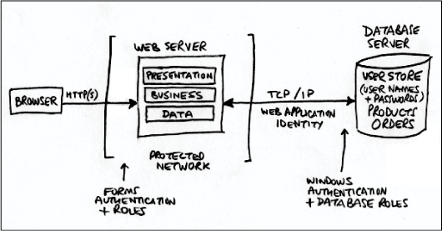
Phác thảo kiến trúc

Slide 50
2.2 Các nguyên lý thiết kế kiến trúc
Nguyên lý thiết kế cơ bản:
Mục đích: Nhằm tạo ra một kiến trúc có thể tối thiểu hóa được chi phí cũng như yêu cầu bảo trì và tăng được khả năng mở rộng
Một số nguyên lý cơ bản:
Nguyên lý phân rã các chức năng: yếu tố quan trọng là giảm thiểu những điểm tương tác để đạt được kết hợp cao(high cohension) và kết dính thấp (low coupling)
Nguyên lý đơn nhiệm: Mỗi module chỉ nên chịu trách nhiệm cho 1 hoặc 1 hợp chức năng
Nguyên lý hiểu biết tối thiểu:
Nguyên lý không tự lặp lại: Chỉ định nghĩa và sử dụng tại 1 vị trí
Nguyên lý cực tiểu hóa thiết kế: chỉ thiết kế những gì cần thiết

Slide 51
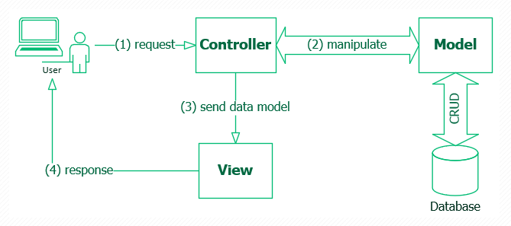
2.2 Các nguyên lý thiết kế kiến trúc
Mẫu thiết kế MVC:
Notes:
Để giảm thiểu độ phức tạp → các kỹ sư tách các thiết kế thành những quan tâm khác nhau

Slide 52
2.3 Các kiểu kiến trúc
Phân loại | Kiểu kiến trúc
Giao tiếp | Kiến trúc hướng dịch vụ, kiến trúc bus thông điệp
Triển khai | Client/Server, N-tầng, 3-tầng
Miền | Thiết kế hướng miền
Cấu trúc | Dựa vào thành phần, hướng đối tượng, kiến trúc theo tầng
Notes:
Trình bày nguyên lý chủ yếu, ưu nhược điểm
Mục đích: cung cấp một ngôn ngữ chung cho các lớp hệ thống khác nhau

Slide 53
2.3.1 Kiểu kiến trúc client/server
Cho hệ thống phân tán với hai thành phần riêng biệt Khách (client) và Chủ (server)
Cấu hình 1-1, 1-n, n-1
Trước đây, Client thường là ứng dụng chạy trên desktop; hiện nay có thêm Web browser và ứng dụng di động

Slide 54
2.3.1 Kiểu kiến trúc client/server
Một số biến thể
Client-Queue-Client: cho phép các clients có thể giao tiếp thông qua hàng đợi. Server chỉ đóng vai trò là hàng đợi để chứa dữ liệu. Còn được gọi là kiến trúc hàng đợi bị động
Peer-to-Peer: Client và server có thể đổi vai trò cho nhau
Application server: một dạng khách/chủ đặc biệt với phía chủ chứa các ứng dụng và dịch vụ cho các ứng dụng khách dạng Web hoặc dạng khác

Slide 55
2.3.1 Kiểu kiến trúc client/server
Ưu điểm
Có tính bảo mật cao
Truy cập dữ liệu tập trung
Dễ dàng bảo trì
Nhược điểm
Nghiệp vụ và dữ liệu thường được để chung phía server ➔ khó mở rộng hệ thống
Phụ thuộc vào một server trung tâm

Slide 56
2.3.1 Kiểu kiến trúc client/server
Sử dụng khi nào?
Ứng dụng dựa trên máy chủ, hỗ trợ nhiều khách hàng quy mô nhỏ
Thích hợp cho nhiều kiểu mạng nếu muốn tập trung hoặc sao lưu dữ liệu và các chức năng quản lý

Slide 57
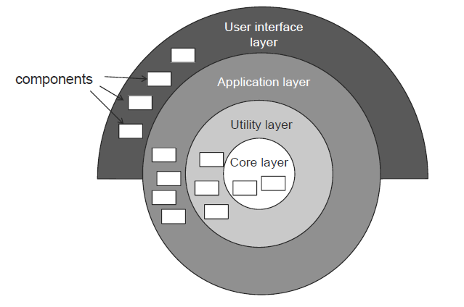
2.3.2 Kiểu kiến trúc Phân tầng
Kiến trúc phân tầng nhằm nhóm các chức năng có liên quan trong một ứng dụng thành các tầng riêng biệt được xếp chồng lên nhau theo chiều dọc.
Giao tiếp giữa các tầng là kết nối lỏng lẻo
Được mô tả như một kim tự tháp ngược
➔ Với việc phân tầng nghiêm ngặt:
Các thành phần trong một tầng chỉ có thể tương tác với
các thành phần trong tầng đó hoặc các thành phần tầng
bên dưới nó
Notes:
Layered Architecture Style

Slide 58
2.3.2 Kiểu kiến trúc Phân tầng
Kết nối:
có thể nằm chung hoặc trên nhiều máy vật lý được liên hệ với nhau qua giao thức được xác lập rõ ràng
Nguyên tắc chung cho thiết kế dựa theo phân tầng gồm:
Trừu tượng: kiến trúc phải thể hiện cái nhìn toàn hệ thống, đồng thời cung cấp đầu đủ vai trò và quan hệ của các tầng
Đóng gói: Các tính năng đóng gói của các thành phần trong tầng, không tiếp xúc ở ranh giới tầng
Xác định rõ ràng các tầng chức năng
Kết dính cao
Tái sử dụng
Kết nối lỏng lẻo
Notes:
Vd: Mô hình MVC

Slide 59
2.3.2 Kiểu kiến trúc Phân tầng
Ưu điểm:
Cho phép thay thế các tầng, miễn là giao diện được duy trì
Dễ kiểm thử
Quản lý: tách mối quan tâm cốt lõi giúp xác định phụ thuộc
Hiệu suất: phân phối các lớp trên nhiều tầng vật lý có thể cải thiện khả năng mở rộng, khả năng chịu lỗi ….
Nhược điểm:
Hiệu suất
Bảo trì các lớp “sạch sẽ”

Slide 60
2.3.2 Kiểu kiến trúc Phân tầng
Sử dụng khi nào?
Khi chúng ta có các tầng thích hợp để tái sử dụng trong các ứng dụng khác
Khi phải hỗ trợ các loại khách hàng khác nhau trên các thiết bị khác nhau

Slide 61
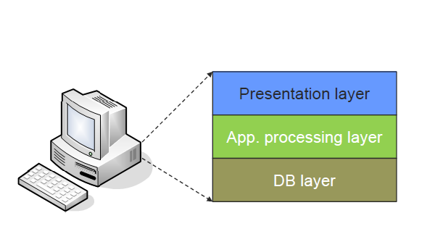
2.3.3. 1 – tier1

Slide 62
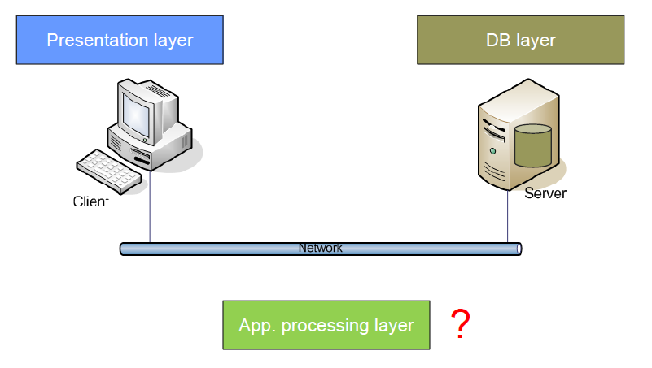
2.3.3. 2- tier

Slide 63
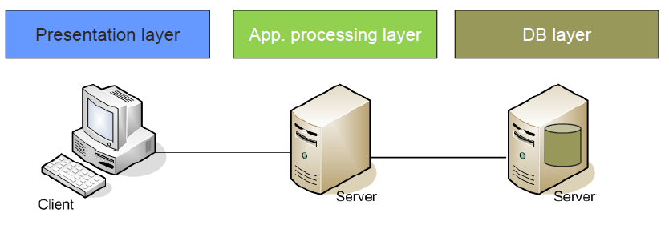
2.3.3. 3 – tier

Slide 64
2.3.3 N-TIER
Ưu điểm
Bảo trì: Mỗi tầng độc lập với các lớp khác
Khả năng mở rộng
Tính linh hoạt: vì mỗi tầng có thể được quản lý hoặc thu nhỏ một cách độc lập
Sẵn sàng: Các ứng dụng có thể khai thác kiến trúc moden của hệ thống.

Slide 65
2.3.4 Kiểu kiến trúc dựa vào thành phần
Là phương pháp tiếp cận thành phần cho thiết kế hệ thống
Nguyên tắc chính cần có tính chất
Khả năng tái sử dụng
Khả năng thay thế được
Không có hoàn cảnh cụ thể
Khả năng mở rộng
Được đóng gói
Tính độc lập

Slide 66
2.3.4 Kiểu kiến trúc dựa vào thành phần
Ưu điểm:
Dễ triển khai
Chi phí giảm
Dễ dàng phát triển
Tái sử dụng
Giảm thiểu sự phức tạp kĩ thuật

Slide 67
2.3.4 Kiểu kiến trúc dựa vào thành phần
Sử dụng khi nào?
Khi có nhà cung cấp bên thứ 3
Khi muốn tạo ra một kiến trúc hỗn hợp, cho phép thay thế và cập nhật dễ dàng các thành phần riêng rẽ

Slide 68
2.3.5 Kiểu kiến trúc bus thông điệp
Mô tả các nguyên tắc sử dụng một hệ thống phần mềm có thể nhận và gửi thông điệp qua một hoặc nhiều kênh truyền thông
Ví dụ:
Enterprise Serivces Bus
Internet Services Bus

Slide 69
2.3.5 Kiểu kiến trúc bus thông điệp
Một số biến đổi của kiểu Bus thông điệp
ESB: Dựa trên thiết kế MS. ESB cung cấp dịch vụ chuyển giao thông điệp từ định dạng này sang định dạng khác
ISB: Tương tự như ESB nhưng với ứng dụng là máy chủ trong mạng lưới thay vì trong một mạng. ISB sử dụng cá URL và có chính sách để điều khiển dò tìm ứng dụng và dịch vụ trong mạng lưới

Slide 70
2.3.5 Kiểu kiến trúc bus thông điệp
Tích hợp ứng dụng
Application A
Application B
Integration

Slide 71
2.3.5 Kiểu kiến trúc bus thông điệp
Accounting
Human Resource Management
Interface
Tích hợp ứng dụng
Interface
Customer Relationship Management

Slide 72
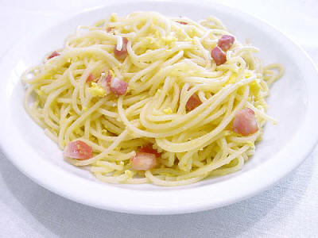
2.3.5 Kiểu kiến trúc bus thông điệp
Tích hợp ứng dụng
Spaghetti

Slide 73
2.3.5 Kiểu kiến trúc bus thông điệp
Tích hợp ứng dụng
ESB

Slide 74
2.3.5 Kiểu kiến trúc bus thông điệp
Ưu điểm
Khả năng mở rộng: Các ứng dụng có thể được thêm vào hoặc bớt đi trong bus mà không gây ảnh hưởng đến các ứng dụng khác
Ít phức tạp: Độ phức tạp của các ứng dụng sẽ giảm đi vì mỗi ứng dụng chỉ cần biết cách giao tiếp với bus mà thôi
Linh hoạt: Việc gộp các ứng dụng khiến cho việc xử lý ít phức tạp hơn hoặc các mô hình truyền thông giữa các ứng dụng có thể thay đổi dễ dàng
Kết nối lỏng: miễn là các ứng dụng tiếp xúc với một giao diện phù hợp dựa trên thông báo của thông tin liên lạc giữa các bus
Ứng dụng đơn giản: việc thực hiện bus làm giảm tính phức tạp cho cơ sở hạ tầng.

Slide 75
2.3.6 Kiểu kiến trúc hướng đối tượng
Thiết kế hướng đối tượng xem hệ thống như là một chuỗi các đối tượng hợp tác với nhau, thay vì một tập hợp các quy trình hoặc hướng dẫn thủ tục
Đối tượng là rời rạc, độc lập, và liên kết lỏng lẻo. Chúng giao tiếp thông qua các giao diện bằng cách gọi phương thức hoặc truy cập vào thuộc tính của các đối tượng khác

Slide 76
2.3.6 Kiểu kiến trúc hướng đối tượng
Các nguyên tắc cơ bản cảu kiểu kiến trúc hướng đối tượng
Trừu tượng
Thành phần
Kế thừa
Đóng gói
Đa hình
Tách biệt

Slide 77
2.3.6 Kiểu kiến trúc hướng đối tượng
Ưu điểm:
Dễ hiểu: vì gắn với thế giới thực
Tái sử dụng: thông qua đa hình và trừu tượng
Dễ kiểm chứng: cung cấp cách cải thiện thông qua đóng gói
Dễ mở rộng: đóng gói, đa hình và trừu tượng đảm bảo cho việc mở rộng mà không ah đến đối tượng khác
Tính kết dính cao: Các đối tượng khác nhau có thể sử dụng các phương thức của nhau.

Slide 78
2.3.6 Kiểu kiến trúc hướng DỊCH vụ (SOA)
SOA cho phép ứng dụng cung cấp các chức năng như một tập hợp các dịch vụ và tạo ra các ứng dụng sử dụng dịch vụ phần mềm
Dịch vụ được liên kết lỏng lẻo vì chúng sử dụng giao diện dựa theo một chuẩn để có thể gọi, khám phá và lựa chọn dịch vụ

Slide 79
2.3.6 Kiểu kiến trúc hướng DỊCH vụ (SOA)
Service
Registry
1. publish
2. find
Service
Provider
Service
Client
3. bind

Slide 80
2.3.6 Kiểu kiến trúc hướng DỊCH vụ (SOA)
Ưu điểm:
Trừu tượng: Dịch vụ hoàn toàn tự trị và truy cập thông qua một hợp đồng chính thức, cung cấp kết nối lỏng lẻo và trừu tượng
Khả năng tìm kiếm: Dịch vụ có thể cho phép các ứng dụng và các dịch vụ khác xác định vị trí của nó và tự động gọi
Khả năng tương tác: Các giao thức và dữ liệu định dạng chaẩn, nên các server và client có thể xây dựng và triển kahi trên những nền tảng khác nhau
Hợp lý hóa: Dịch vụ có thể cung cập những chức năng cụ thể, chứ không phải sao chép các chức năng trong số các ứng dụng

Slide 81
Bài tập
Hãy đề xuất 20 lớp trong hệ quản lý bán sách online và phân loại thành các gói tương ứng. Dựa trên mô hình MVC để phân kiến trúc hệ thống thành 3 tầng
Khảo sát kiến trúc của ebay. Trình bày kiến trúc theo ý của bạn
Tham khảo: https://www.slideshare.net/tcng3716/ebay-architecture
http://www.softwaresecretweapons.com/jspwiki/resources/presentations/Sun_eBay6-2_forWeb.pdf
3. Khảo sát vấn đề an toàn thông tin trong amazon
Tham khảo: https://d1.awsstatic.com/whitepapers/AWS_Cloud_Best_Practices.pdf

Slide 82
Service-oriented Architecture (SOA)

Slide 83
Nội dung
SOA là gì?
Tái sử dụng các thành phần dịch vụ
Kỹ thuật dịch vụ
Phát triển phần mềm với các dịch vụ

Slide 84
SOA LÀ GÌ?
Định nghĩa về business
Một tập hợp các công việc (business), quy trình (process), tổ chức (organizational), quản trị (governance) và phương thức kỹ thuật để giảm bớt hoặc loại bỏ những ảnh hưởng xấu hay nói cách khác là những thất bại trong IT và đo lường được những định lượng giá trị kinh doanh của công nghệ thông tin đồng thời tạo ra một môi trường kinh doanh linh hoạt có khả năng cạnh tranh cao

Slide 85
SOA LÀ GÌ?
Định nghĩa về kỹ thuật
Một kiến trúc toàn doanh nghiệp thúc đẩy sự liên kết lỏng lẻo, khả năng tái sử dụng và khả năng tương tác giữa các hệ thống

Slide 86
SOA LÀ GÌ?
Định nghĩa về kỹ thuật
SOA là một từ đồng nghĩa với các giải pháp kiến trúc sử dụng các công nghệ dịch vụ web như SOAP, WSDL, UDDI.
Do vậy, ở đây SOA được định nghĩa là “ Bất kỳ sản phẩm và kiến trúc dự án nào phù hợp với kiến trúc dịch vụ web W3C (WSA)
Notes:
W3C: là một tiêu chaẩn thiết kế web
Giai đoạn 1: Working Draft – Giai đoạn phát thảo
Giai đoạn 2: Last Call – chỉnh sửa cuối cùng
Giai đoạn 3: Proposed Recommendation – Trình chuẩn
Giai đoạn 4: Candidate Recommendation – Chuẩn đủ tư cách ứng xử

Slide 87
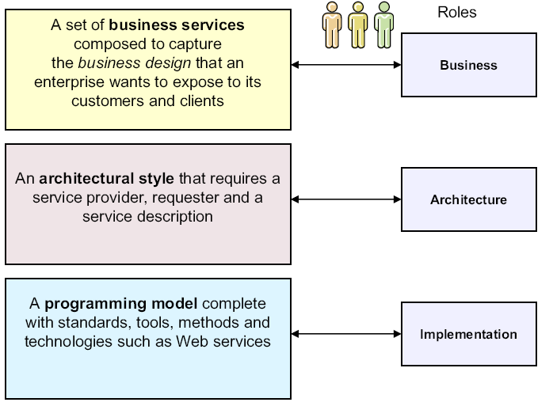
Các quan điểm khác nhau
Notes:
Một tập hợp các dịch vụ kinh doanh được tạo ra để nắm bắt thiết kế kinh doanh mà một doanh nghiệp muốn giới thiệu với khách hàng và khách hàng của mình
Một kiểu kiến trúc với các yêu cầu cho nhà cung cấp dịch vụ, người yêu cầu và mô tả dịch vụ
Thực hiện - Một mô hình lập trình hoàn chỉnh với các tiêu chuẩn, công cụ, phương pháp và công nghệ như dịch vụ web

Slide 88
Cơ hội
Phòng ban, nội bộ công ty hoặc các công ty liên doanh
Các đối tác kinh doanh, khách hàng hoặc các nhà cung cấp

Slide 89
Khi nào thì không nên triển khai SOA
Khi có một môi trường CNTT đồng nhất
Khi hiệu suất thời gian thực là một vấn đề cốt lõi
Khi không cần đến sự linh hoạt
Nếu tổ chức chưa sẵn sàng

Slide 90
SOA là gì?
Lịch sử ra đời, lợi ích của SOA, khi nào nên sử dụng SOA, Khi nào không?
Webservices là gì? Các thành phần của webservices
SOAP là gì? Các thành phần của SOAP. Mô tả và cho ví dụ
WSDL là gì? Mô tả và cho ví dụ

Slide 91
Quy trình business
Một chuỗi các nhiệm vụ để tạo ra một giá trị cụ thể (hàng hóa, thông tin, dịch vụ …)
Quy trình business bắt đầu thực hiện khi một sự kiện nhất định diễn ra

Slide 92
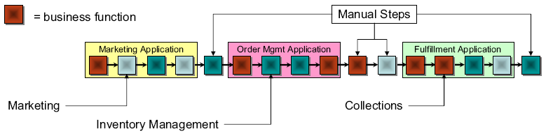
Quy trình business truyền thống
Quy trình business được đặt vào trong ba hoặc bốn ứng dụng riêng biệt
Các chức năng nghiệp vụ được kết hợp chặt chẽ trong các ứng dụng
Các chức năng nghiệp vụ có giao diện độc quyền, độc quyền sử dụng và hạn chế việc sử dụng lại.
Các bước làm thủ công trong chức năng tạo ra các lỗ hổng trong quá trình xử lý
Các thay đổi đối với một quy trình rất khó thực hiện
Notes:
Inventory: hàng tồn kho

Slide 93
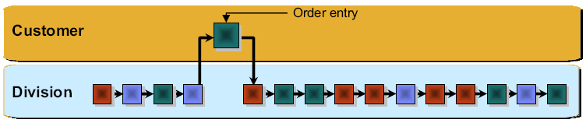
Thêm tính linh hoạt
Hiện khách hàng đặt hàng trực tuyến bằng web và Internet
Các đối tác kinh doanh có thể nhập đơn hàng từ quy trình kinh doanh của chính họ
Notes:
Division: Sự phân chia
order entry: nhập đơn hàng

Slide 94
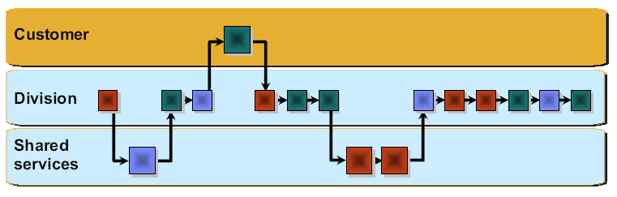
Thêm tính linh hoạt
Các chức năng kinh doanh chung được chia sẻ trong toàn doanh nghiệp
Doanh nghiệp có thể mở rộng quy mô giữa các bộ phận và giảm chi phí

Slide 95
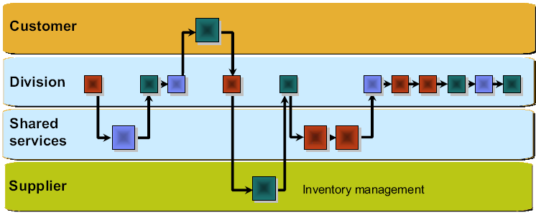
Thêm tính linh hoạt
Giảm thiệu hoặc loại bỏ chức năng quản lý hàng tồn kho
Giảm chi phí vì ít hoặc không có hàng tồn kho do nhà cung cấp tích hợp với quy trình

Slide 96
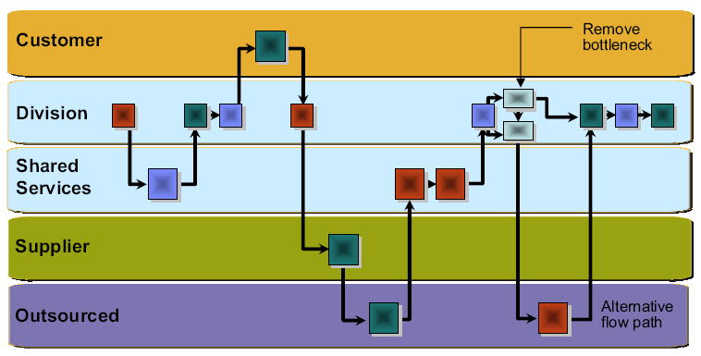
Thêm tính linh hoạt
Notes:
Remove bottleneck: tháo bỏ nút thắt cổ chai
Alternative flow path: đường thay thế

Slide 97
Định nghĩa
Là một hướng tiếp cận với việc thiết kế và tích hợp các phần mềm, chức năng, hệ thống theo dạng module, trong đó mỗi module đóng vai trò là một “dịch vụ có tính loose coupling”, và có khả năng truy cập thông qua môi trường mạng.
Là một tập hợp các dịch vụ được chuẩn hoá trên mạng trao đổi với nhau trong ngữ cảnh một tiến trình nghiệp vụ
SOA giải quyết các vấn đề tồn tại của các hệ thống hiện nay như: phức tạp, không linh hoạt và không ổn định

Slide 98
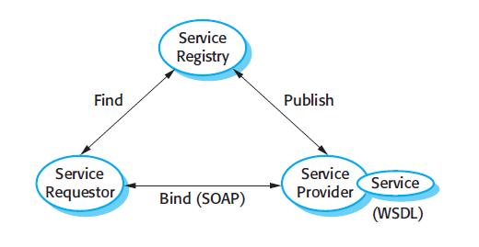
Kiến trúc hướng dịch vụ
Notes:
services registry: đky dvu
services requestor: ng yc dịch vụ
Service provider: nhà cc dịch vụ
Bind: ràng buộc

Slide 99
Đặc điểm
Stateless
Kết nối lỏng lẻo (Loose coupling)
Chủ động và ràng buộc (Dynamic discovery and binding)
Tự mô tả (Self-describing)
Độc lập vị trí, ngôn ngữ và giao thức (Independent location, language, and protocol)
Không đồng bộ (Asynchronous )
Notes:
stateless là thiết kế không lưu dữ liệu của client trên server. Có nghĩa là sau khi client gửi dữ liệu lên server, server thực thi xong, trả kết quả thì “quan hệ” giữa client và server bị “cắt đứt”
Composable: là một dạng kết nối độc lập giữa các hoạt động xử lý và các phần cứng cùng phần mềm

Slide 100
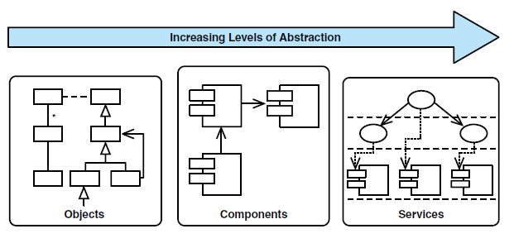
Mức độ trừu tượng

Slide 101
Web Services
-Dịch vụ web có thể được coi là một ứng dụng có thể truy cập được vào các ứng dụng khác trên web
- Một ứng dụng phần mềm được xác định bởi các URI có các giao diện và liên kết có khả năng được định nghĩa, mô tả và phát triển dưới dạng các tạo tác XML. Dịch vụ Web hỗ trợ các tương tác trực tiếp với các tác nhân phần mềm khác bằng cách sử dụng các thông điệp dựa trên XML được trao đổi qua các giao thức dựa trên Internet

Slide 102
Các thành phần của webservices
SOAP (Simple Object Access Protocol)
Được phát triển bởi Microsoft. Dựa vào XML để cung cấp các services truyền tin
WSDL (web services description language)
WSDL là một tài liệu xml chứa thông tin về các web service như tên phương thức, tham số phương thức và cách truy cập nó.
WS-BPEL / UDDI
Một tiêu chuẩn cho các ngôn ngữ quy trình làm việc được sử dụng để xác định thành phần dịch vụ

Slide 103
Xây dựng SOAP
SOAP là một file XML thường chứa các phần tử sau
Một phần tử Envelope: xác định file XML là một SOAP
Một phần tử Header có chứa thông tin tiêu đề
Một phần tử Body chưa các thông tin về call và response
Một phần từ Lỗi (Fault) cung cấp thông tin xay ra khi xử lý thông báo
Notes:
Mở ví dụ

Slide 104
Structure and content
SOAP envelope
SOAP header
Header block
SOAP body
Body block
Notes:
Mở ví dụ

Slide 105
Web service description language
Giao diện dịch vụ được xác định trong mô tả dịch vụ được thể hiện bằng WSDL (Ngôn ngữ mô tả dịch vụ web)
WSDL xác định:
Những hoạt động nào dịch vụ hỗ trợ và định dạng các thông điệp gửi và nhận của dịch vụ (What)
Các thức dịch vụ truy cập (How)
Dịch vụ được đặt ở đâu (Where)
Notes:
Phần ‘cái gì’ của tài liệu WSDL, được gọi là giao diện, chỉ định các hoạt động mà dịch vụ hỗ trợ và xác định định dạng của các thông báo được gửi và nhận bởi dịch vụ.
Phần ‘cách thức’ của tài liệu WSDL, được gọi là liên kết, ánh xạ giao diện trừu tượng tới một tập hợp giao thức cụ thể. Ràng buộc chỉ định các chi tiết kỹ thuật về cách giao tiếp với dịch vụ Web.
Phần 'ở đâu' của tài liệu WSDL mô tả vị trí của việc triển khai dịch vụ Web cụ thể (điểm cuối của nó).

Slide 106
Web service description language
WSDL là một file XML. Nó xác định một dịch vụ web bằng cách sử dụng các yếu tố chính sau
Port : các hoạt động được thực hiện bởi dịch vụ web
Message : Các thông điệp được sử dụng bởi dịch vụ web
Types : Các loại dữ liệu được sử dụng bởi dịch vụ web
Binding : các giao thức giao tiếp được sử dụng bởi dịch vụ web
Services: url hoạt động của dịch vụ
Notes:
Mở ví dụ

Slide 107
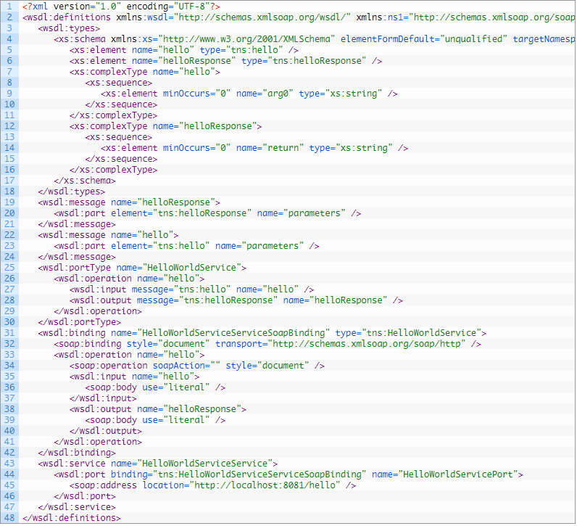
<definitions>
<types>
<message>
<portType>
<binding>
<service>

Slide 108
WSDL Structure
Abstract part
types
messages
operations
port type
Concrete part
bindings
services and ports
Notes:
Concreate: cụ thể

Slide 109
UDDI
UDDI là từ viết tắt của Universal Description, Discovery and Integration.
UDDI là một framwork dựa trên XML cho việc mô tả, khám phá và tích hợp các web sevice.
UDDI là một thư mục các giao diện web service được mô tả bởi WSDL, chứa thông tin về các web service.
Notes:
Mô tả chung, Khám phá và Tích hợp

Slide 110
Đăng ký UDDI
Thông tin được cung cấp bởi sổ đăng ký nghiệp vụ bao gồm 3 thành phần:
Trang trắng: danh sách các tổ chức, thông tin liên hệ và các dịch vụ do các tổ chức này cung cấp
Trang vàng: phân loại các tổ chức và dịch vụ Web theo phân loạiCác
trang màu xanh lá cây: mô tả cách một dịch vụ Web nhất định có thể được gọi
Notes:
Việc triển khai UDDI là một máy chủ đăng ký Dịch vụ Web service cung cấp một cơ chế để xuất bản và định vị các Dịch vụ.
Một máy chủ đăng ký UDDI chứa thông tin được phân loại về các doanh nghiệp, dịch vụ cung cấp kéo dài và các liên kết với các đặc tả Dịch vụ Web services.
Các đặc tả này thường được thực hiện trong WSDL thông qua một đăng ký UDDI.

Slide 111
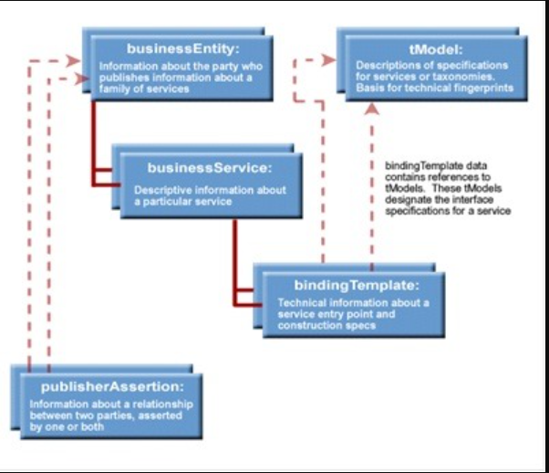
Cấu trúc Dữ liệu UDDI
UDDI định nghĩa 4 loại thông tin cơ bản để kết nối đến webservices Business entity: Một business entity chứa thông tin về công bao gồm tên công ty
Business service: Liên kết với mỗi business entity là một danh sách các business service cung cấp bởi business entity đó
Binding template: Gắn với mỗi business service là một danh sách các binding template cung cấp thông tin về địa điểm có thể tìm thấy Web Service và làm cách nào để sử dụng nó.
tModels: Mục đích của tModels là dùng để liên kết đến metadata bên ngoài UDDI. Thành phần quan trọng nhất của tModels là một URL trỏ đến một tài liệu mô tả thông tin metadata
Notes:
Business entity: một đoạn mô tả ngắn gọn và một vài thông tin liên lạc cơ bản (địa chỉ, số điện thoại, email, v.v….).
Mỗi doanh nghiệp được cấp một định danh duy nhất, ví dụ như số D-U-N-S.
Một cấu trúc binding template mô tả thông tin interface của Web Service và các địa chỉ URL. Mỗi bindingTemplate được định danh duy nhất thông qua số phát sinh tự động UUID lưu trong bindingKey.

Slide 112
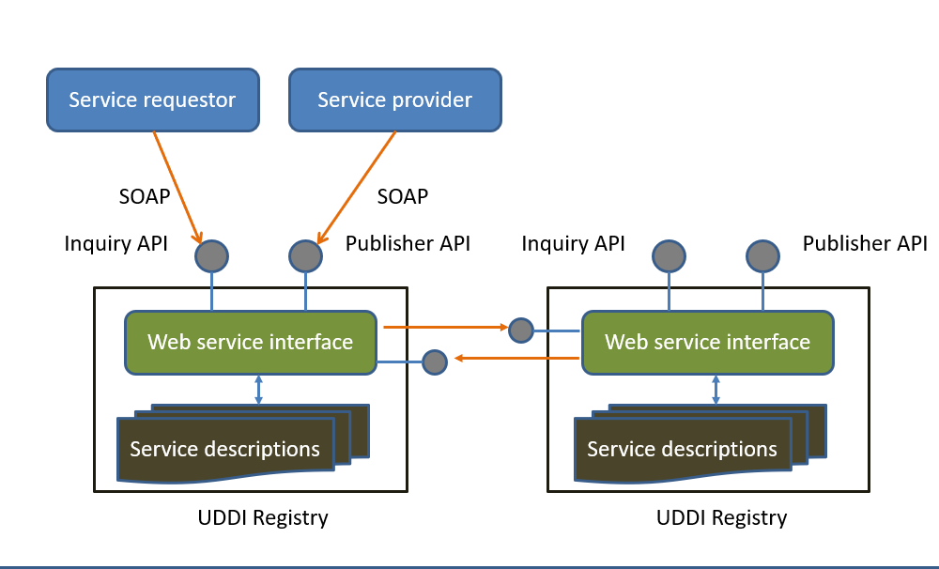
Tương tác giữa các registries
Notes:
Inquiry API: API yêu cầu
Publisher API: nhà xuất bản

Slide 113
Service-oriented software engineering
Phát triển phần mềm dịch vụ đối với hiện tại nên hay không?
Nên thiết kế để dịch vụ có khả năng nào?
Thiết kế giao diện như thế nào?
Testing (kiểm thử) trong một hệ thống SOA có khó không? Mục đích kiểm thử để làm gì?
Notes:
Có
Tái sử dụng, đáng tin cậy, và dễ hiểu.
Giao diện: các hoạt động lq đến dịch vụ và các tin nhắn trao đổi
Thông tin trao đổi nên hạn chế

Slide 114
Hãy đề xuất 20 lớp trong hệ quản lý bán sách online và phân loại thành các gói tương ứng. Dựa trên mô hình MVC để phân kiến trúc hệ thống thành 3 tầng
- Mô tả và sử dụng Webservices
Bằng kiến thức đã học. Hãy nâng cấp kiến trúc trên thành kiến trúc SOA + MVC
Thời gian: 2 tiết
Cách thức: Trình bày bảng và thuyết trình theo nhóm
SOA: chính là webservices (các bạn search, xây dựng webservices – thiết kế API) – JSON.

Slide 115
Service testing
Thử nghiệm nhằm mục đích tìm ra các khiếm khuyết và chứng minh rằng một hệ thống đáp ứng các yêu cầu chức năng và phi chức năng của nó.
Kiểm tra dịch vụ rất khó vì các dịch vụ (bên ngoài) là "hộp đen". Không thể sử dụng các kỹ thuật kiểm tra dựa vào mã nguồn của chương trình.

Slide 116
Chương 3: mô hình hoá kiến trúc
Các khái niệm cơ bản về mô hình kiến trúc
Các kỹ thuật mô hình
Biểu diễn kiến trúc

Slide 117
3.1. Khái niệm về mô hình kiến trúc
Các quyết định được đưa ra ➔ Mô hình nó
Quá trình các bước làm ➔ MÔ HÌNH HOÁ
Mô hình thể hiện cái gì??
Mô hình thể hiện những quyết định thiết kế kiến trúc với những mức độ nghiêm ngặt và hình thức hóa khác nhau
Notes:
Mô hình thể hiện những quyết định thiết kế kiến trúc với những mức độ nghiệm ngặt và hình thức hoá khác nhau
Phân này sẽ bàn đến một số khái niệm được sử dụng để mô hình kiến trúc và chọn lựa các ký hiệu khác nhau cho mô hình

Slide 118
Yêu cầu của mô hình hóa kiến trúc
Phải chọn:
Các quyết định và các khái niệm cần phải mô hình
Mức độ chi tiết của mô hình những khái niệm
Mức độ hình thức cho mô hình
Notes:
Qđ then chốt mà Các bên liên quan phải lựa chọn các quyết định (trên slide)
Các quyết định sẽ:
Tùy theo chi phí và lợi ích
Quan trọng sẽ mô hình chi tiết
Chọn đặc trưng quan trọng ntn?

Slide 119
Yêu cầu của mô hình hóa kiến trúc
Các hoạt động liên quan đến mô hình hóa
Xác định các khía cạnh liên quan đến phần mềm cần mô hình và phân loại các khía cạnh này theo độ quan trọng
Xác định mục đích để mô hình cho mỗi khía cạnh
Lựa chọn các ký hiệu sẽ được sử dụng để mô hình các khía cạnh với mức chi tiết phù hợp
Tạo ra một mô hình bằng cách sử dụng các ngôn ngữ mô hình phù hợp

Slide 120
Yêu cầu của mô hình hóa kiến trúc
Một số khái niệm kiến trúc cơ bản
Thành phần: Thành phần là khối kiến trúc đóng gói một tập chức năng hay dữ liệu của hệ thống và bên ngoài chỉ có thể truy nhập qua một giao diện xác định
Kết nối: Kết nối là khối kiến trúc quy định tương tác giữa các thành phần
Giao diện: Giao diện là những điểm mà các thành phần và kết nối tương tác với thế giới bên ngoài
Cấu hình : Là tập các liên kết giữa các thành phần và kết nối của kiến trúc hệ phần mềm
Notes:
Những khái niệm này mở đầu cho mô hình hóa kiến trúc
Ở mức cơ bản: có 1 tập ký hiệu biểu diễn -> ít giá trị
-> mở rộng bằng nhiều khái niệm khác

Slide 121
Yêu cầu của mô hình hóa kiến trúc
Một số câu hỏi cần giải quyết
Các chức năng giữa các thành phần được phân rã như thế nào?
Các giao diện có bản chất và các kiểu gì?
Ý nghĩa liên kết của các thành phần và kết nối như thế nào?
Các tính chất của hệ thống thay đổi như thế nào qua thời gian?
Notes:
Rất khó mô hình hóa các ứng dụng phức tạp lớn và phân tán
App PC: 500-1000 thành phần thì dễ dnagf hơn
-> chỉ mô hình hóa các ca sử dụng…

Slide 122
Kiểu kiến trúc và mô hình hóa
Kiểu kiến trúc (Chương 2)?
Có cần mô hình hóa kiểu kiến trúc không?
Notes:
Là một loạt các qđ thiết kế kiến trúc áp dụng trong một ngữ cảnh nào đó

Slide 123
Lợi ích của kiểu kiến trúc
Giảm thiểu được nhầm lẫn cái gì được phép và không được phép
Dễ dàng chỉ ra được quyết định trong kiến trúc có phù hợp với ràng buộc được đưa ra hay không -> hỗ trợ tiến hóa kiến trúc sau này
Kiểu kiến trúc linh hoạt và hữu ích là mô hình kiến trúc với thành phần và kết nối cho các hệ thống lớn hay động. Nó thể hiện được sự quan tâm nhiều mặt và tính hợp lý của kiến trúc
Có khả năng tái sử dụng cho các dự án khác

Slide 124
Một số đặc trưng của mô hình hóa kiến trúc
Tính chất động và tĩnh của hệ thống
Các khía cạnh tĩnh không liên quan đến hành vi của hệ thống khi nó thực thi: dễ dàng mô hình hóa (Gồm cấu trúc, thành phần và kết nối, máy chủ …)
Khía cạnh động liên quan đến hành vi của hệ thống trong thời gian chạy: Khó mô hình hóa (mô hình hành vi, mô hình tương tác, mô hình luồn dữ liệu …)

Slide 125
Một số đặc trưng của mô hình hóa kiến trúc
Khía cạnh chức năng và phi chức năng
Khía cạnh chức năng liên quan đến những gì hệ thống thực hiện: Cụ thể -> dễ mô hình hóa
Khía cạnh phi chức năng liên quan đến cách thực hệ thống thực hiện các chức năng của nó: có xu hướng định tính và chủ quan -> Không mô hình hóa mà sử dụng ngôn ngữ tự nhiên
Vd: Hệ thống in danh sách sinh viên trúng tuyển kì thu tuyển sinh (Chức năng) – nhanh chóng và đáng tin cậy (phi chức năng)
Notes:
Là một loạt các qđ thiết kế kiến trúc áp dụng trong một ngữ cảnh nào đó

Slide 126
Một số đặc trưng của mô hình hóa kiến trúc
Tính nhập nhằng, đúng đắn và rõ ràng
Tính nhập nhằng: Một mô hình được gọi là nhập nhằng nếu nó có nhiều hơn một thể hiện. Do kiến trúc không đầy đủ nên có thể hiểu sai cách nếu không được đặc tả -> Nên xác định rõ phần nào đây đủ, phần nào phát triển sau
Tính đúng đắn và rõ ràng: Một mô hình là đúng đắn nếu nó thể hiện trúng, phù hợp với thực tế hay sai khác với thực tế trong một giới hạn cho phép.
Notes:
Kiến trúc là sư trừu tượng hóa của hệ thống nên chúng thể hiện thông tin một số khía cạnh và bỏ qua một số khác

Slide 127
Tính phức tạp hóa của mô hình hóa
Khung nhìn (View)
Là tập quyết định thiết kế liên quan đến một hay một tập quan tâm chung. Quan điểm(view point) là cơ sở cho cái nhìn. Chúng ta có thể hiểu quan điểm xem như một bộ lọc thông tin và khung nhìn là những gì ta thấy thông qua bộ lọc đó
Vd: 1 hệ thống với các thành phần phần mềm phân tán trên nhiều máy chủ
Quản điểm: những quyết định thiết kế là cách gán các thành phần cho máy chủ như thế nào
Khung nhìn: thể hiện cách gán các thành phần cho máy chủ trong hệ cụ thể này như thế nào
Notes:
Mô hình kiến trúc là một sản phẩm phức tạp: Nó cố gắng thể hiện tất cả các qđ
Các thành viên có góc nhìn khác nhau -> Không có một cách tiếp cận chung -> Mỗi bộ phân khác nhau phải đc mô hình hóa bằng những cách tiếp cận khác nhau.
-> khung nhìn

Slide 128
Tính phức tạp hóa của mô hình hóa
Một số quan điểm về hệ thống
Quản điểm logic: Thể hiện các thực thể logic trong hệ phần mềm và cách kết nối của chúng
Quản điểm vật lý: thể hiện các thực thể vật lý trong hệ thống và cách kết nối của chúng
Quản điểm triển khai: cách các thực thể logic được ảnh xạ vào các thực thể vật lý
Quản điểm tiến trình: thể hiện cách quản lý tương tranh và luồng trong hệ thống
Quan điểm hành vi: thể hiện các hành vi của hệ thống

Slide 129
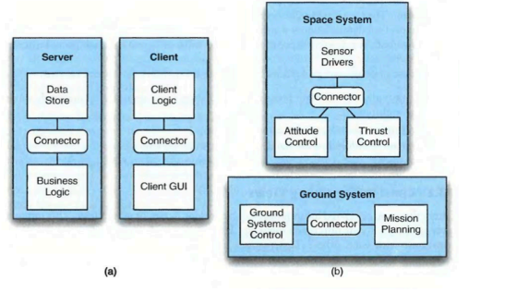
Tính phức tạp hóa của mô hình hóa
Khung nhìn triển khai
Hệ client – server
Hệ quan sát trạm không gian
Notes:
Khung nhìn triển khai
Quan điểm: Triển khai các hệ thành phần trên máy chủ

Slide 130
Tính phức tạp hóa của mô hình hóa
Quan điểm và khung nhìn trong mô hình được xem là quan trọng vì những lý do sau:
Chúng cung cấp cách để hạn chế thông tin trong một bộ phận của kiến trúc hệ thống
Chúng hiển thị cùng một lúc các khái niệm liên quan và thể hiện nhu cầu của các bên liên quan
Chúng có thể được sử dụng để hiển thị cùng dữ liệu ở những mức độ trừu tượng khác nhau

Slide 131
3.2. Kỹ thuật mô hình
Một số kĩ thuật mô hình
Đánh giá kỹ thuật mô hình
Notes:
Mô hình thể hiện những quyết định thiết kế kiến trúc với những mức độ nghiệm ngặt và hình thức hoá khác nhau
Phân này sẽ bàn đến một số khái niệm được sử dụng để mô hình kiến trúc và chọn lựa các ký hiệu khác nhau cho mô hình

Slide 132
Một số kĩ thuật mô hình
Ngôn ngữ phân tích và thiết kế kiến trúc (AADL: Architecture Analysis & Design Language) là ngôn ngữ đầy đủ để thiết kế phần cứng và phần mềm của hệ thống. Nó hỗ trợ xử lý, thiết bị và cổng cũng như tiến trình, luồng và dữ liệu
Môi trường và ngôn ngữ dựa trên kiến trúc (ACME: the architecture based language and environment): là ngôn ngữ nhỏ và hơi đơn giản. Nó thể hiện các khái niệm hệ thống, thành phần, kết nối, cổng, vai trò, biểu diễn. ACME có thể xem là tập con của AADL
Notes:
Mỗi kiến trúc sư pm đều có những ký hiệu và kỹ thuật để mô hình các khía cạnh khác nhau của kiến trúc.
Sử dụng các cách tiếp cận khác nhau -> tăng tính đa dạng, đầy đủ hơn
Một số cách tiếp cận khác nhau: như trên slide

Slide 133
Một số kĩ thuật mô hình
Darwin: Hỗ trợ hợp phân cấp. Nghĩa là một thành phần là hợp của các thành phân sơ cấp. Darwin cũng hỗ trợ cấu trúc các chương trình song song và mô hình cấu hình mạng
Wright: được xây dựng dựa trên các thành phần trừu tượng, các kết nối và cấu hình. Các cấu hình có thể chia thành các thể hiện, gắn kết, và phân cấp.
Aesop (The software architecture design environment generator) là tập các công cụ được thiết kế để phát triển mô hình hệ thống. Nó dựa trên môi trường UNIX có mở rộng kiểu ống và lọc để mô hình những đặc điểm này.

Slide 134
Một số kĩ thuật mô hình
UML: là ngôn ngữ mô hình hóa được sử dụng rộng rãi. Mặc dù UML không phải là ngôn ngữ mô tả kiến trúc nhưng nó lại phù hợp để mô hình hệ thống
TASM (Timed Abstract State Machine): Thực sụ không phải là ngôn ngữ mô tả kiến trúc. Nhưng nó có thể sử dụng để mô hình những hệ khá phức tạp. Nó dựa trên máy trạng thái trừu tượng với mở rộng thời gian.

Slide 135
Đánh giá các kỹ thuật mô hình
STT | Chiều | Ý nghĩa
1 | Phạm vi và mục đích | Phạm vi của kĩ thuật là gì? Cái gì được mô hình và cái gì không được mô hình?
2 | Các phần tử cơ bản | Các phần tử cơ bản là gì? Nó được mô hình như thế nào?
3 | Các khía cạnh tĩnh và động | Mức độ mà kỹ thuật hỗ trợ mô hình khía cạnh tĩnh của kiến trúc?
4 | Mô hình động | Mức độ mà mô hình cần thay đổi để phản ánh thay đổi khi hệ thống thực thi
5 | Khia cạnh phi chức năng | Kỹ thuật hỗ trợ mô hình khía cạnh phi chức năng của kiến trúc ở mức độ nào

Slide 136
Đánh giá các kỹ thuật mô hình
STT | Chiều | Ý nghĩa
6 | Nhập nhằng | Cách tiếp cận này hạn chế hay cho phép tính nhập nhằng như thế nào?
7 | Đúng đắn | Cách tiếp cận này hỗ trợ xác định tính đúng đắn của mô hình thế nào?
8 | Rõ ràng | Các khía cạnh khác nhau của kiến trúc được mô hình ở mức độ chi tiết thế nào
9 | Quan điểm | Mô hình hỗ trợ quan điểm nào
10 | Phi mâu thuẫn | Cách tiếp cận hỗ trợ xác định tính phi mâu thuẫn của những khung nhìn khác nhau được diễn đạt ở mức độ nào trong mô hình

Slide 137
3.3. MÔ HÌNH hóa kiến trúc với UML
UML là gì?
Biểu diễn kiến trúc với UML
Notes:
Unified modeling language
Ví dụ: 2 thành phần tính toán và dữ liệu
Tính toán -> dữ liệu
Tính toán <call> dữ liệu
Tính toán <import> dữ liệu

Slide 138
Biểu diễn kiến trúc với UML
Usecase view: Mô tả chi tiết các ca sử dụng, nhằm mô tả tương tác giữa các đối tượng và giữa các tiến trình. (usecase diagram)
Logical view: cung cấp các chức năng cho người sử dụng đầu cuối (class diagram, activity diagram, sequence diagram)
Process view: liên quan đến hoạt động của hệ thống, cách xử lý và giao tiếp của hệ thống (activity diagram)
Development view: Khung nhìn cài đặt hay thành phần và sử dụng biểu đồ thành phần để biểu diễn thành phần của hệ thống (package diagram)
Physical view: Liên quan đế cấu hình của các thành phần phần mềm trên các tầng vật lý (deployment diagram)
Notes:
Trong UML, Class Diagram và Component Diagram để lý giải về cấu trúc của phần mềm;
Sequence Diagram, Collaboration Diagram, Statechart Diagram và Activity Diagram để xác định hành vi của phần mềm.
Bên cạnh đó, phần giáp ranh giữa phần cứng và phần mềm của hệ thống thì ta dùng Deployment Diagram để giải thích sự liên kết giữa bộ xử lý

Slide 139
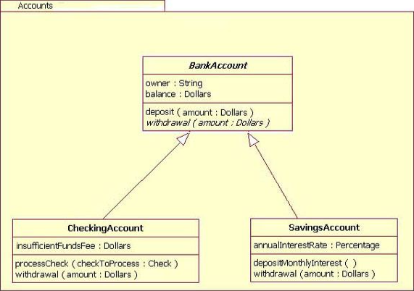
Biểu diễn kiến trúc với UML
Package diagram

Slide 140
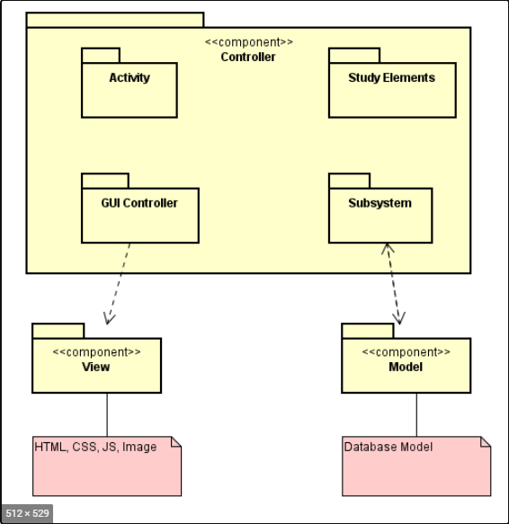
Biểu diễn kiến trúc với UML
Package diagram

Slide 141
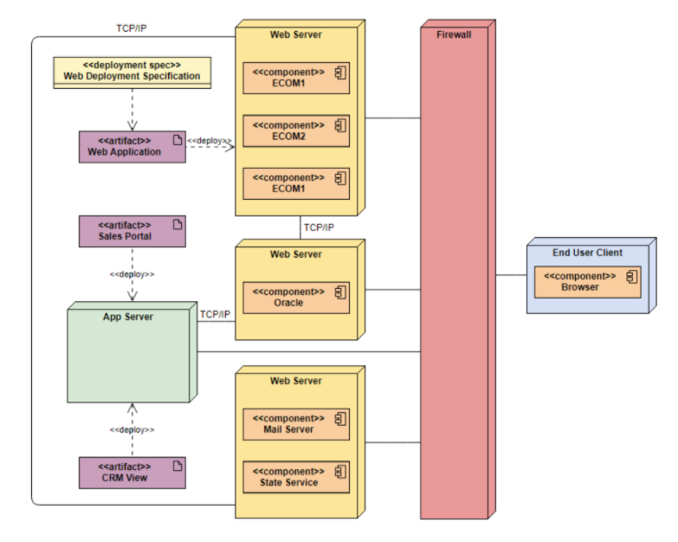
Biểu diễn kiến trúc với UML
deployment diagram

Slide 142
Khái quát LẠI
Kiến trúc logic (logical architecture): Liên quan đến cấu trúc phần mềm và quan hệ của các thành phần
Kiến trúc vật lý (physical architecture): liên quan đến cấu trúc vật lý cho triển khai phần mềm
Notes:
Khái quát lại, kiến trúc phần mềm có 2 phần chính

Slide 143
Đánh giá kiến trúc thế nào là tốt?
Mô tả đúng những thành phần xác định hệ thống cả về mặt logic và vật lý
Có được cách để người phát triển dễ dàng xác định được chức năng hay khái niệm nào đó được cài đặt.
Dễ dàng thay đổi và mở rộng tại một vị trí mà không ảnh hưởng đến phần còn lại của hệ thống (SOLID)
Các giao diện và phụ thuộc giữa các bộ phận được xác định rõ để một người phát triển không cần hiểu rõ toàn bộ hệ thống
Việc sử dụng lại cho phép tích hợp những bộ phận có sẵn vào trong thiết kế và tạo nên những thành phần mới để sử dụng cho hệ thống khác
Notes:
Sau đây là một số hướng dẫn có thể xem xét
Last: kiến trúc thỏa mãn tất cả những tính chất này không phải dễ dàng thiết kế nên nhiều khi cần một thỏa hiệp nào đó. Tuy nhiên...

Slide 144
Kiến trúc logic
Một số câu hỏi mà kiến trúc logic cần đáp ứng:
Cấu trúc chung của hệ thống là như thế nào?
Hệ thống cung cấp các chức năng nào?
Các lớp chính là gì và chúng liên kết với nhau ntn?
Các lớp và đối tượng phối hợp với nhau ntn để cung cấp các chức năng?
Các cơ chế được áp dụng ntn để không gây tranh chấp trong thiết kế?
Kế hoạch nào phù hợp cho nhóm người phát triển hệ thống này?
Notes:
KT logic bao hàm logic của hệ thống,không quan tâm về phân bố vật lý của kiến trúc
Kiến trúc logic cho ta hiểu rõ ràng về cách xây dựng hệ thống. Giúp dễ dàng quản trị và phối hợp công việc giữa các nhóm
Không phải mọi thành phần trong kt logic có thể sd lại các thư viện, lớp, mẫu thiết kế có sẵn.
Các biểu đồ để mô tả kiến trúc logic là:
Biểu đồ lớp, biểu đồ trạng thái State Diagram,
biểu đồ hoạt động, biểu đồ tuần tự

Slide 145
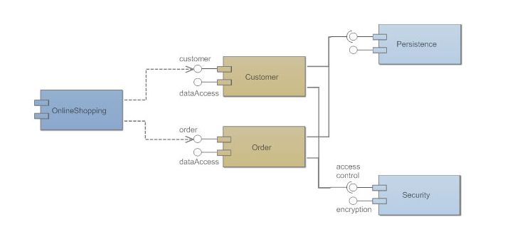
Thành phần (Component)
Truy nhập private
Thực hiện hành vi qua giao diện
Notes:
Phân rã hệ thống thành các thành phần
Trình bày rõ ràng hơn trong C4

Slide 146
Kiến trúc vật lý
Một số câu hỏi mà kiến trúc vật lý cần đáp ứng:
Hệ thống gồm có những máy tính và những thiết bị phần cứng nào và chúng được kết nối với nhau ntn?
Môi trường trong đó các bộ phận khác nhau của hệ thống chạy là gì?
Những thành phần nào được triển khai trên những máy nào?
Các file mã nguồn phụ thuộc với nhau ntn? Nếu 1 file thay đổi thì những file nào phải biên dịch lại?
Notes:
KTVT nhằm mô tả chi tiết cách gán sản phẩm phần mềm của hệ thống vào các máy tính cụ thể
Sử dụng biểu đồ thành phần và biểu đồ triển khai

Slide 147
Kiến trúc vật lý
Phần cứng có thể được chia thành:
Thiết bị: Tài nguyên tính toán về mặt vật lý để cho các thành phần phần mềm được triển khai?
Giao tiếp: kết nối giữa các bộ xử lý được mô tả bởi các phương tiện vật lý như cáp và giao thức phần mềm như TCP/IP
Môi trường thực thi:

Slide 148
BÀI TẬP
Biểu diễn các thành phần, triển khai và gói của hệ quản lý đăng ký học theo tín chỉ
Biểu diễn các thành phần, triển khai và gói của hệ quản lý thư viện
Biểu diễn các thành phần, triển khai và gói của quản lý bán sách online

Slide 149
Chương 4: kiến trúc phần mềm dựa trên thành phần
Khái niệm thành phần
Mô hình thành phần phần mềm
Kiến trúc dựa trên thành phần
Biểu diễn uml cho kiến trúc dựa trên thành phần

Slide 150
Bài tập nhóm lần 3
1. Trình bày những kiến thức về kiến trúc hướng thành phần (khái niệm, đặc điểm, cách thức phân bố thành phần theo tầng)
II. Trình bày những kiến thức về microservices
Khái niệm
Phân biệt microservies và monolith
(Sau khi tìm hiểu xong các khái niệm về microservices. Bạn sẽ thấy nó khá giống với SOA. Vậy sự khác biệt của SOA và microservices là gì?)
ưu/nhược điểm
Làm thế nào để nhất quán được dữ liệu trong kiến trúc microservices
Giao tiếp giữa các services trong mô hình microservices
Thời gian tìm hiểu: 1 tuần
Yêu cầu: Các nhóm viết tiểu luận thu thập về yêu cầu. Hạn nộp tối thứ 5 (20/05/2021)
Thứ 6: Trình bày lại những phần đã tìm hiểu? Trình bày bằng slide/
Note: Nhóm trình bày xong nếu có câu hỏi từ phía dưới đủ hay (Bạn đưa ra câu hỏi sẽ được + điểm)

